Slide 1
C = 5
Trois formes de connecteurs :
le losange allongé, 3 de hauteur et 4 de largeur
l’éclair de Harry Potter, 4 de hauteur et 3 de largeur
le rectangle, 1 de hauteur et 6 de largeur

Slide 2
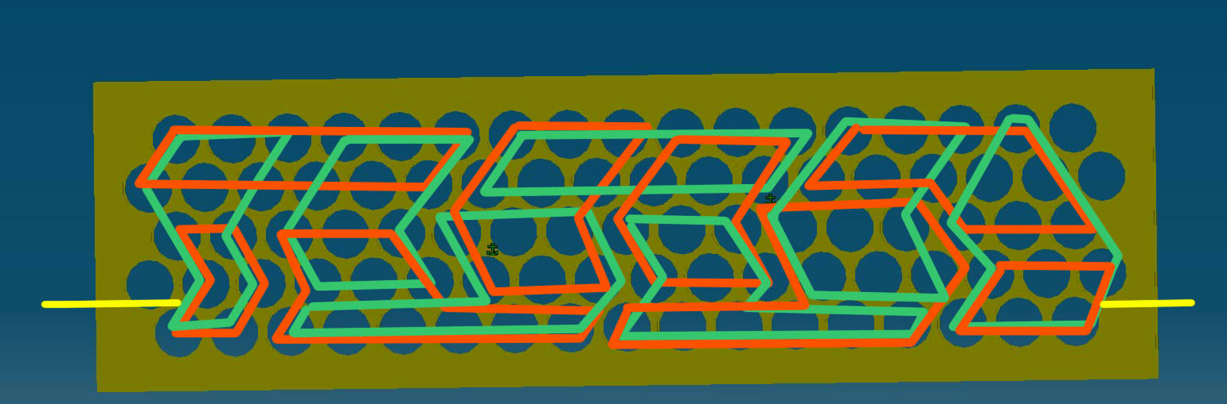

Slide 3
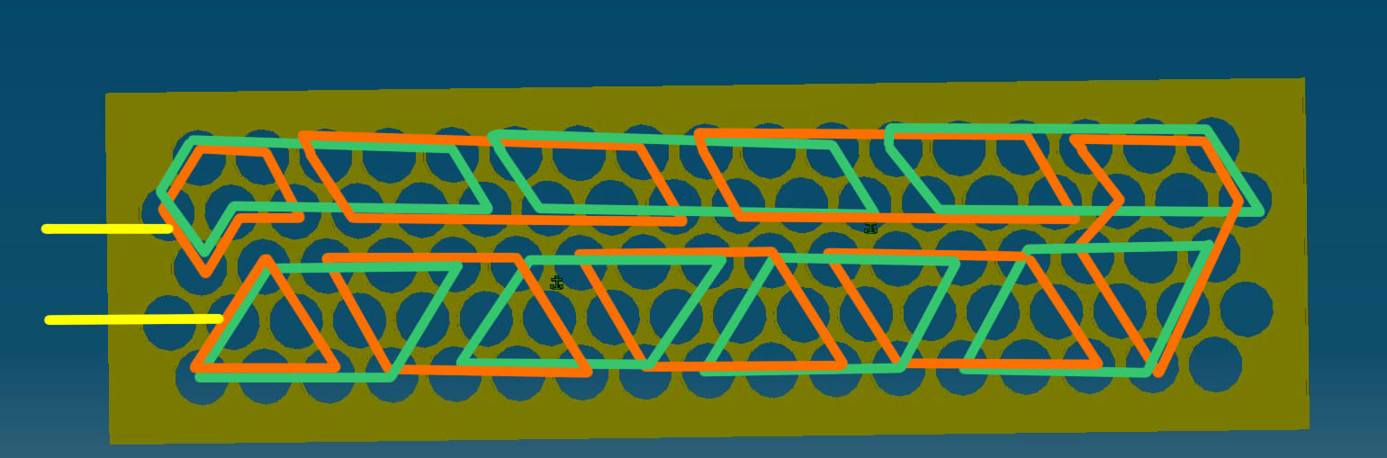

Slide 4
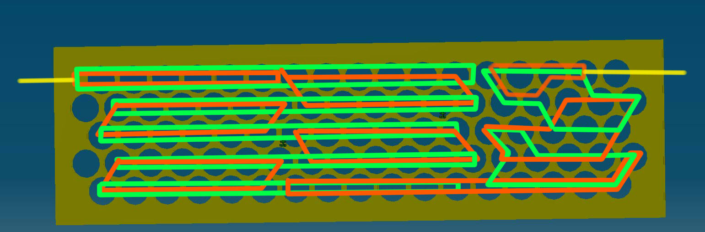

Slide 5
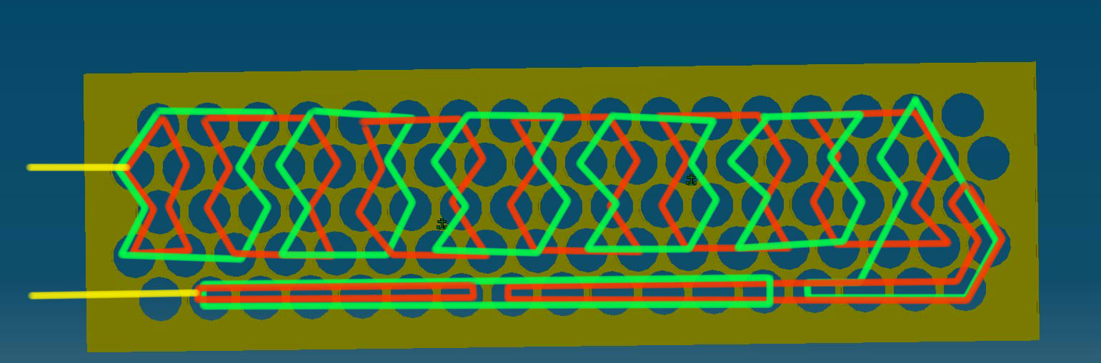

Slide 6
C = 7
Cinq formes de connecteurs :
le rectangle de hauteur 1 et de largeur 6
l’éclair de Harry Potter, de hauteur 4 et de largeur 3
le losange allongé, de hauteur 3 et de largeur 4
le losange fin, de fauteur 6 et de base 2
la flèche Exit, de hauteur 3 et de largeur 4

Slide 7
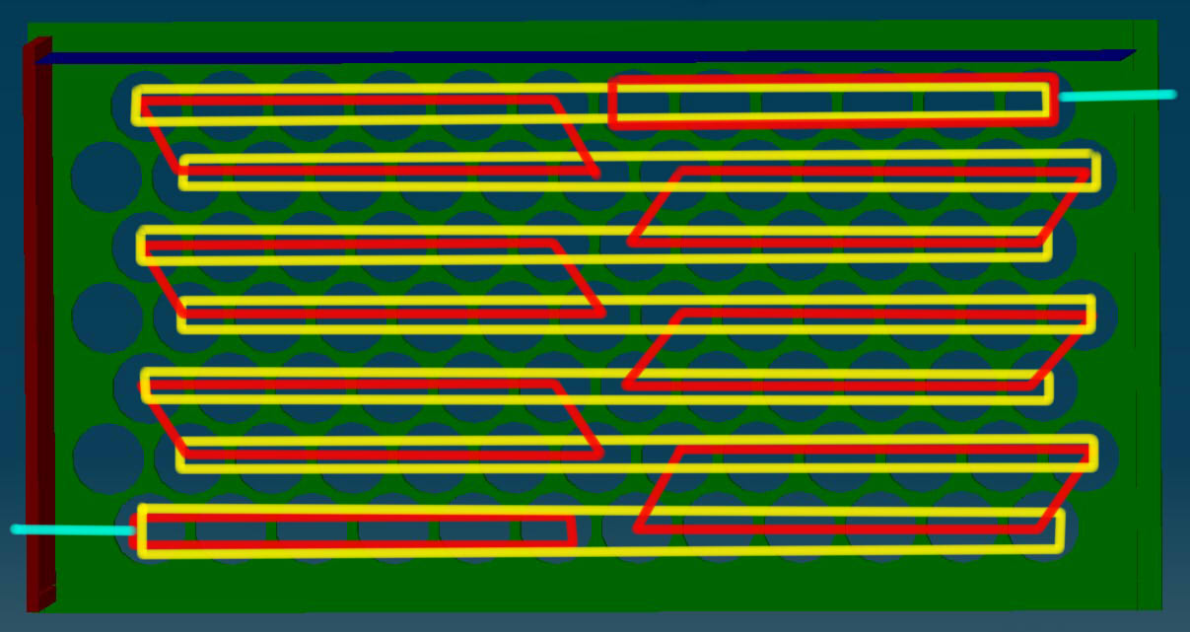

Slide 8
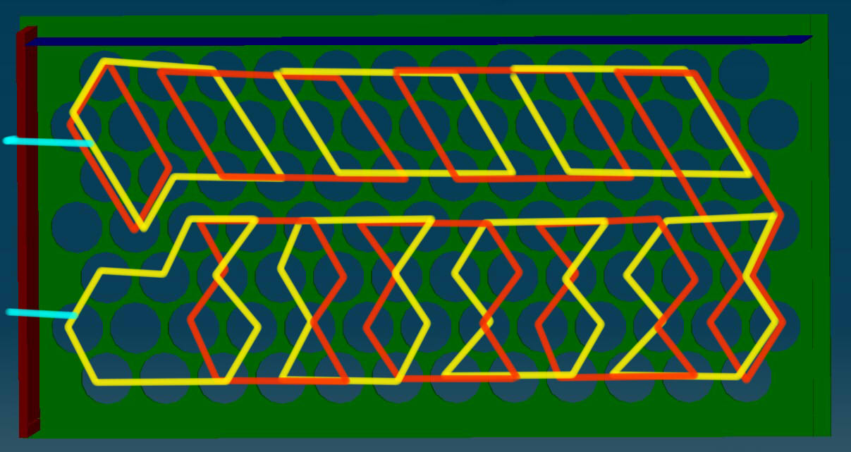

Slide 9
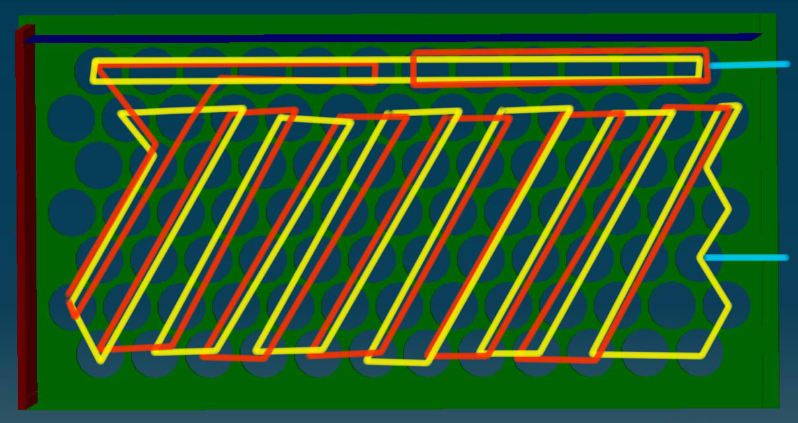

Slide 10
